Slide 1
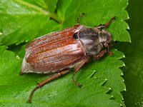
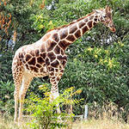
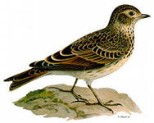
В темноте летает кто-то, издавая громкий звук. Кто там спорит с самолётом? Ну, конечно, майский..
В жаркой Африке гуляет, Длинной шеей удивляет, Сам высокий, будто шкаф, Жёлтый, в пятнышках …
Гнездо своё он в поле вьёт, Где тянутся растения. Его и песни, и полёт Вошли в стихотворения.

Slide 3
ж у к
ж и р а ф

Slide 4
ло
ра
жа
лит
лу
ба
ко

Slide 5
ж

Slide 6
На уроке я узнал… На уроке я научился…

